Slide 1
Interaktive Geschichten zwischen kreativem Schreibanlass und integrierter Medienbildung
Notes:
Einige Kernbotschaften, die ich gerne rüberbringen möchte:
Interaktive Geschichten sind eine Möglichkeit, das Repertoire des Schreibens und Unterrichtens zu erweitern – sie sind nicht etwas «von Grund auf Neues»
Dank neuerer Tools können interaktive Geschichten ohne grössere Vorkenntnisse (und ganz ohne Programmierkenntnisse) erstellt werde
Dennoch bieten interaktive Geschichten als Form literarischen oder sogar argumentativen Schreibens einige neue Möglichkeiten – oder zumindest die Möglichkeit, auf Aspekte des «herkömmlichen» literarischen Schreibens ein neues Licht zu werfen
=> Keine Berührungsängste, Lust am Experimentieren

Slide 2
Was Sind interaktive Geschichten?

Slide 3
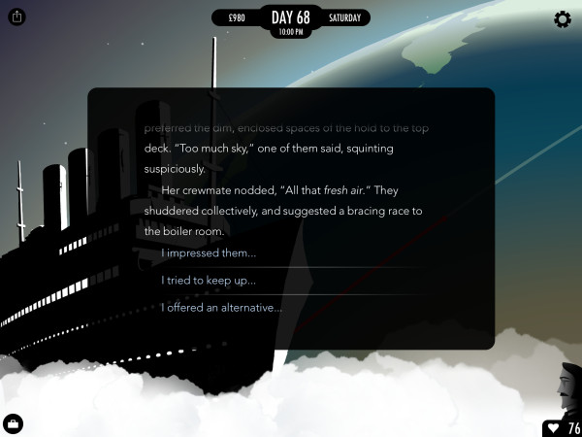
Was sind interaktive Geschichten?
Notes:
Was ist eigentlich eine «Interaktive Geschichte»?
Erste Assoziation: eine Form des textbasierten Computerspiels – wie hier im Klassiker «Zork», oder, im aktuelleren «80 Days» (Link: http://www.inklestudios.com/80days/)
Die Definition ist oft, aber nicht zwingend immer treffend.

Slide 4
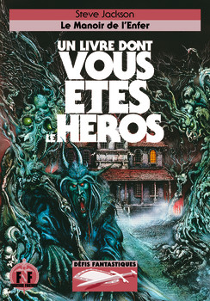
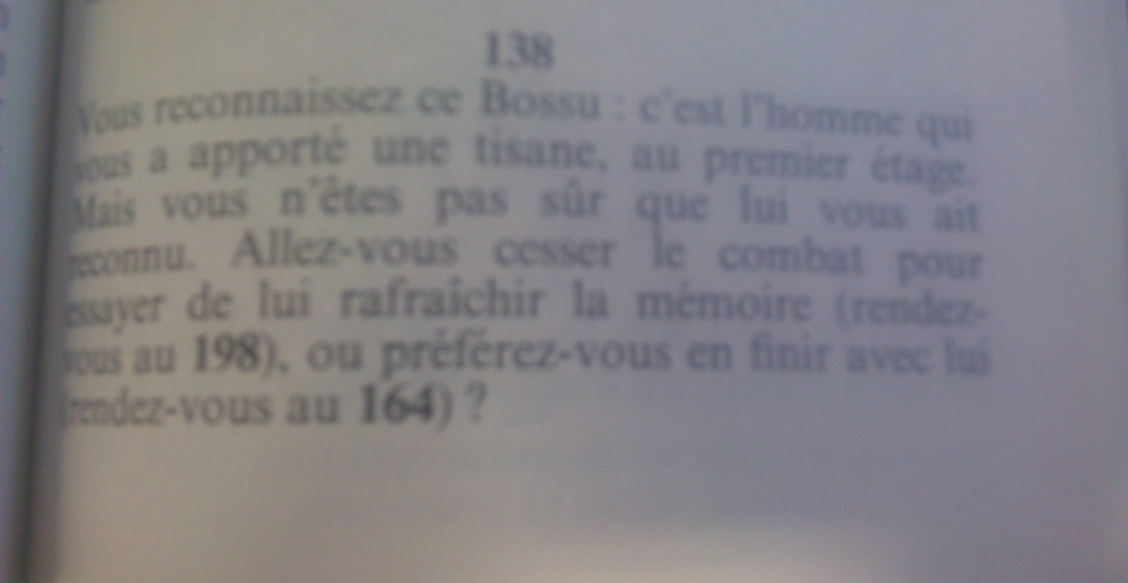
Vorläufer auf Papier: «Fighting Fantasy Books»
Notes:
Es gibt nämlich interaktive Geschichten in Büchern…
…zum Beispiel die in den 70ern und 80ern sehr populären «Fighting Fantasy Adventure Books», auf Deutsch «Abenteuer-Spielbuch» genannt. Diese hatten «spielerische Elemente» in der Form von Kämpfen, waren aber vor allem eine Art papierbasierten Hypertexts – man muss nach bestimmten Sequenzen entscheiden, wo man weiterlesen will. («Verzweigte Pfade»)

Slide 5
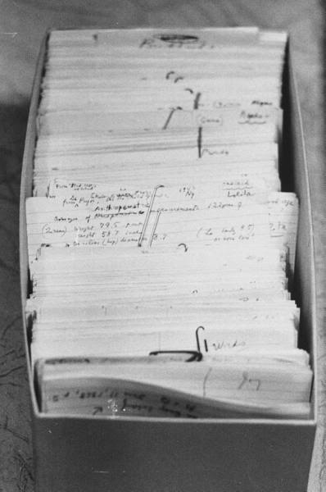
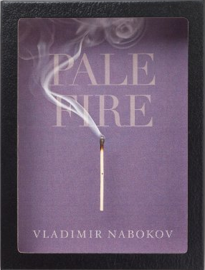
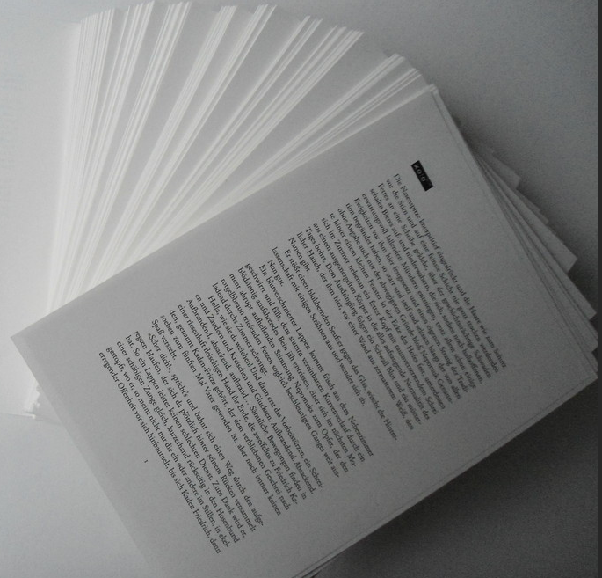
Vorläufer auf Papier: experimentelle Literatur
Notes:
…auch experimentelle Formen von Literatur näheren sich «interaktiven» und «nicht-linearen» Modellen:
Etwa Vladimir Nabokovs «Pale Fire». Ein Buch, das aus einem Gedicht aus 99 Zeilen besteht und einem umfassenden Fussnotenapparat, der die «eigentliche» Geschichte des Romans erzählt. Der Leser muss ständig hin- und herwechseln zwischen Gedicht und Kommentar und narrative Rätsel aufschlüsseln (wie etwa die Identität des Kommentators) – aus diesem Grund wurde «Pale Fire» teilweise als eine Art «Computerspiel vor dem Computerspiel bezeichnet». (Nabokov schrieb seine Romane übrigens auch nicht «linear» auf Papier, sondern in Form von Notizen in einem Zettelkasten, die teilweise rearrangiert werden konnten
Der Autor Francis Nenik hat seinen Dorf-Roman «XO» sogar als Ansammlung von Blättern publiziert, die in beliebiger Reihenfolge gelesen werden können – «Linearität» kann also durchaus auch jenseits des Computers aufgehoben werden.
Was bedeutet das für die Lehre?
Interaktive Geschichten sind eine interessante, experimentelle oder spielerische Form (meistens) literarischen Schreibens
Der kurze historische Rückblick soll darauf hinweisen, dass durchaus an bekannte und bewährte Konzepte angeschlossen werden kann – es ist, wie Medien es eigentlich immer sein sollten, eine Erweiterung des Werkzeugkastens für die Fantasie, das Schreiben und den Unterricht
…dennoch bietet der Computer als Instrument des Schreibens einige reizvolle und interessante neue Möglichkeiten – diese sollen im Folgenden aufgezeigt werden

Slide 6
Lernaspekte
Kreatives Schreiben
Medienbildung
«Neue» Form fördert Reflektion des Textaufbaus (Strukturierungs-kompetenz)
Kreation von Text in Medien-kombinationen (Text, Bild, Ton u.a.m.)
Web-basierte Publikation erlaubt soziale Formen des Feedbacks
Anwenden von einfachen Konzepten der Informatik («Kontrollstrukturen» wie if, else, or; Loops; Marker)
Medienwechsel als Anlass der Reflexion der Medialität von (literarischem) Schreiben
Enstieg in «gaming literacy» und in «Hypertextdenken»
Verbindung von «logischem» und «kreativem» Denken
Notes:
Zum Medienwechsel vgl. S. 181 in Porombka., Stephan (2009): Das neue Kreative Schreiben. In: German as a Foreign Language 2/2009, S.167-193.
=> «kreatives Schreiben» scheint, als dt. Begriff, v.a. in Abgrenzung zu einer an Textsorten orientierten Aufsatzdidaktik aus dem Englischen übernommen worden zu sein. Das “Neue Kreative Schreiben” ist kulturwissenschaftlich ausgerichtet und reflektiert u.a. die mediale Basis des (literarischen) Schreibens

Slide 7
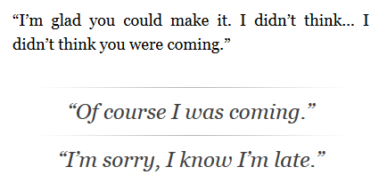
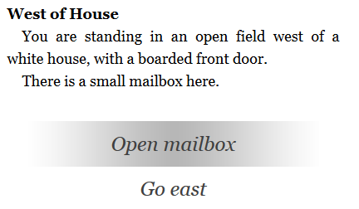
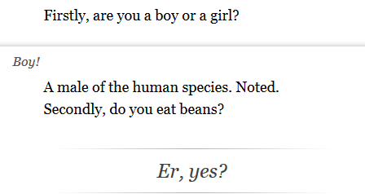
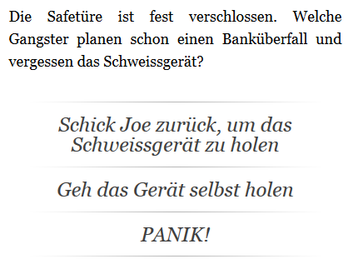
Einige Ideen zur verwendung…
Historischen?
Als Gruppe?
«Dialogisches» Schreiben
Erkundung eines Schauplatzes
«Gemeinsames» Erzählen
Geht der Plan auf?
Argumentieren
Notes:
Quelle: http://www.inklestudios.com/2012/07/17/10-types-of-interactivity.html
Allgemein:
Bemerken, dass Interaktive Geschichten eine Möglichkeit sind, «spielerisch» auch relativ komplexe narrative, postmoderne Strategien wie Fourth Wall-Breaking und andere Meta-Schreibweisen anzuwenden
Zum dialogischen Schreiben
Im Prinzip in verschiedener Weise möglich:
Dialog mit dem Erzähler => gesamter Text ist als Dialog gestaltet (vgl. Screenshot oben), Text hat dann etwas Drama-artiges
Dialoge können auch geführt werden mit einzelnen Figuren als interaktiver Teil innerhalb einer «klassisch» erzählten Prosahandlung
Erkundung eines Schauplatzes
Ist gewissermassen die «Ur-Form» der interaktiven Geschichte – das Paradebeispiel ist der Auftakt eines des ersten bekannten Textadventures, «Zork», dessen erste Zeile lautet: «You are standing in an open field west of a white house, with a boarded front door. There is a small mailbox here.»
Neben fantastischen Schauplätzen könnten aber z.B. auch historische «erschaffen» und erkundet werden – wäre z.B. ein begehbares Kolosseum aus Text eine mögliche Aufgabe? (Historische Settings können aber natürlich auch aus der Perspektive eines Einwohners der damaligen Zeit geschrieben sein, mit dem entsprechenden Wissenshorizont etc.)
«Gemeinsames Erzählen»
Der interaktive Text kann eine «Einbindung» des Lesers erzeugen, der etwa bestimmte Wahlmöglichkeiten zu seiner Persona hat – so ist z.B. die Erkundung desselben Szenarios aus unterschiedlichen Perspektiven möglich (Stichwort Heterogenität)
Aber es kann auch «gemeinsam» erzählt werden in Gruppen. Inklewriter bietet zwar keine dezidierten Tools, mit denen mehrere User gleichzeitig eine Geschichte erarbeiten können – aber es ist z.B. durchaus denkbar, dass unterschiedliche Personen/Gruppen unterschiedliche Stränge schreiben (mit der koordinativen Herausforderung, die Geschichte «zusammen»zubringen)
Geht der Plan auf?
Ein Beispiel für ein kreatives, spielerisches Schreiben: die Leser werden vor eine Aufgabe gestellt, die sie lösen müssen – und müssen dann «korrekt» planen und anschliessend anschauen, ob ihr Plan aufgeht
Argumentatives Schreiben
Eine Ansicht vertreten
Leser können Fragen “formulieren” – und der Autor antizipiert Antworten
Ähnlich können auch Gegenargumente und Einsprüche vorweggenommen warden
=> Resultat ist quasi ein interaktiver sokratischer Dialog

Slide 8
Lehrplanbezug
«Dialogisches» Schreiben
Fremdsprachkompetenz
Creative Writing

Slide 9
Interaktive Literatur in der UnterrichtsPraxis

Slide 10
Interaktive Literatur: Literaturunterricht
Einstieg in Lektion in Form einer interaktiven Geschichte:
Link
Notes:
Christine Loves «don’t take it personally, babe» im Unterricht:
Vgl. Lukas’ Reader zu einer Unterrichtslektion im «ILIAS-Order»: https://ilias.phbern.ch/goto_phbern_fold_220084.html

Slide 11
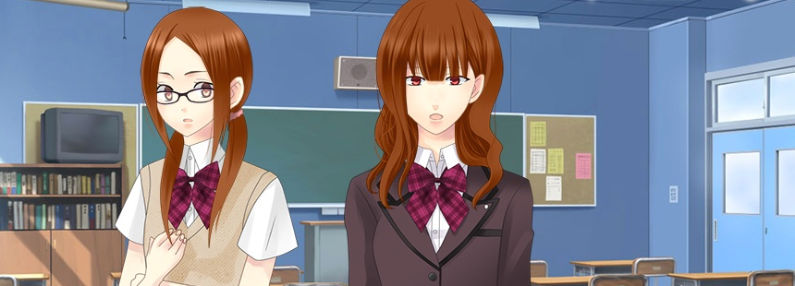
Interaktive Literatur: Literaturunterricht
Notes:
Christine Loves «don’t take it personally, babe» im Unterricht:
Vgl. Lukas’ Reader zu einer Unterrichtslektion im «ILIAS-Order»: https://ilias.phbern.ch/goto_phbern_fold_220084.html

Slide 12
Beispiele interaktiver Geschichten von S&S (Englisch)
The 100 Million Adventure https://writer.inklestudios.com/stories/6c9b
The Friend Who disappeared https://writer.inklestudios.com/stories/gqz6
Ben and Jon https://writer.inklestudios.com/stories/jf89

Slide 13
Ergebnisse Inklewriting-Projekt (Deutsch, 9. Schuljahr)
Die Reise nach Amerika https://writer.inklestudios.com/stories/bj2n Nightmare https://writer.inklestudios.com/stories/ngbd Rapunzel neu frisiert https://writer.inklestudios.com/stories/gr6f Du hast die Wahl https://writer.inklestudios.com/stories/j3fc
Weltreise
https://writer.inklestudios.com/stories/wr8m
Rapunzel neu vergruselt https://writer.inklestudios.com/stories/9m6f Verloren im Urwald https://writer.inklestudios.com/stories/fzqx
Der Lottogewinn https://writer.inklestudios.com/stories/b3wp Zwei Leben https://writer.inklestudios.com/stories/xn4z
Theo und das Biest https://writer.inklestudios.com/stories/mj4z Eine verrückte Reise http://writer.inklestudios.com/stories/zp9j
Notes:
Lukas: Empfehlenswert finde ich "Die Weltreise" und "Theo und das Biest", wobei aber alle das eine oder andere gelungene Element haben.

Slide 14
Interaktive Geschichten: Werkzeuge

Slide 15
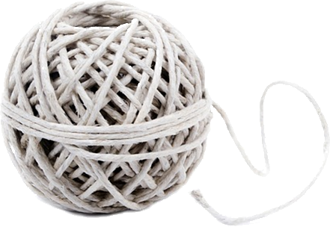
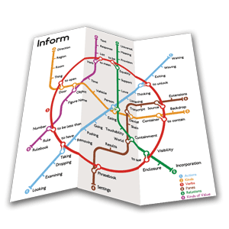
werkzeuge

Slide 16
Werkzeuge: Gemeinsame Merkmale
(relativ) niederschwellig
vielseitig
«kostenlos»
webbasiert
leicht zugänglich
Ergebnisse können leicht geteilt und verbreitet werden

Slide 17
Werkzeuge: «Inklewriter»
Vorteile:
Relativ intuitive Bedienung
Kostenlos
Sehr gutes (englischsprachiges) Tutorial im Tool selbst eingebaut
Geschichten können relativ leicht mit interaktiven Elemente («wenn-dann»-Elemente, Zähler etc.) angereichert werden
Webbasiert, keine Installation notwendig
Nachteile:
Wenig visuelle Gestaltungsmöglichkeiten
Geschichten können nicht eingebunden werden in andere Websites
Beschränkte Möglichkeiten, andere Medien einzubinden (Ausnahme: Bilder)
=> Insgesamt benutzerfreundlichstes Werkzeug für Einsatz in Lehre, auch ohne Vorkenntnisse

Slide 18
Werkzeuge: «Inklewriter»
Good Practice-Beispiele:
«80 Days» (für Smartphones)
Wichtige Links:
Link zur offiziellen Website

Slide 19
Werkzeuge: «Twine»
Vorteile:
Kostenlos
Relativ intuitiv
Grosse, aktive (englischsprachige) Community mit vielen Beispielen
Ergebnisse html/Java
Können in andere Websites (z.B. Klassenwebsite) eingebaut werden
Bei entsprechenden Webgestaltungs-Kenntnissen viele Darstellungsmöglichkeiten
Nachteile:
Muss heruntergeladen und installiert werden
Geschichten müssen extern «gehostet» werden
Erstellung komplexer als Inklewriter (aber von interessierten S&S zumindest auf Stufe Sek. II erlernbar)

Slide 20
Werkzeuge: «Twine»
Good Practice-Beispiele:
«Beneath Flows» und «The Domovoi» von Kevin Snow
«Even Cowgirls Bleed» von Christine Love
«Queer Lovers At The End of the World» von Anna Anthropy
Wichtige Links:
Link zur offiziellen Website
Gutes Tutorial
Notes:
Hinweis:
Twine ist ein Instrument, das gerade in seinen frühen Tagen für seine niedrigen Zugangsbarrieren enthusiastisch willkommen geheissen wurde von Autoren und Autorinnen, die Minderheiten repräsentierten; Twine wurde von ihnen betrachtet als niederschwelliges Werkzeug zum Erstellen von Spielen, in denen ansonsten marginalisierte Stimmen kaum zu vernehmen sind. Dies erklärt die relativ grosse Zahl von bekannten Twine-Geschichten mit entsprechenden Themen; «Even Cowgirls Bleed» und «Queer Lovers At The End of The World» sind Beispiele dafür, auch wenn beide über ihre thematischen Aspekte hinaus das Tool auch formal in sehr interessanter Weise nutzen.

Slide 21
Werkzeuge: «Inform»
Vorteile:
Sehr «mächtig»
Kostenlos
Arbeitet mit einer «natürlichen», ans Englische angelehnten Programmiersprache
Ermöglicht das Erlernen von (einfachen) Programmierkenntnissen
Nachteile:
Muss heruntergeladen und installiert werden
Geschichten sind i.d.R. ausführbare Programme, nicht online
Erstellung von Geschichten komplex
=> «Inform» wird vermutlich besser im Informatikunterricht eingeführt

Slide 22
Werkzeuge: «Inform»
Good Practice-Beispiele:
«Spider and Web» von Andrew Plotkin
Wichtige Links:
Link zur offiziellen Website
Tutorials

Slide 23
Werkzeuge: «Wiki»
Vorteile:
Tool evtl. bereits bekannt aus anderen Schul-Kontexten
Genuin kollaboratives Schreiben von Geschichten möglich
(je nach Wiki) kostenlos
webbasiert
Nachteile:
Meistens wenig bis keine Gestaltungsmöglichkeiten
Extrem beschränkt im Hinblick auf typische formale Elemente, die interaktive Geschichten ausmachen (z.B. keine «Schlaufen», keine «Zähler», keine «Wenn-Dann»-Entscheidungen etc.)
Notes:
Theoretisch können «verzweigte» Geschichten auch mit jedem Wiki gemacht werden; das Tool ist dafür aber nicht gemacht und bietet entsprechend wenig Möglichkeiten

Slide 24
…und sonst noch so

Slide 25
Weitere Links zu Interactive Fiction
Ideen für Anwendung von Inklewriter in Lehre und Unterricht
http://teachinghistory.org/digital-classroom/tech-for-teachers/25775 [Einsatz im Geschichtsunterricht]
http://www.speechyproject.org/resources-a-la-carte/french/fr-writing-websites/item/92-inklewriter
http://www.teachersfirst.com/single.cfm?id=13883
Anderes
Kurze Einführung mit Links zu vielen wichtigen Beispielen von Andrew Plotkin
Website von IF-Autorin und -Forscherin Emily Short mit einer Fülle von Informationen zu allen Aspekten der Thematik

